Slide 1


CHÀO MỪNG CÁC EM
ĐẾN VỚI BÀI HỌC NGÀY HÔM NAY!

Slide 2

KHỞI ĐỘNG
CÓ GÌ Ở

Slide 3

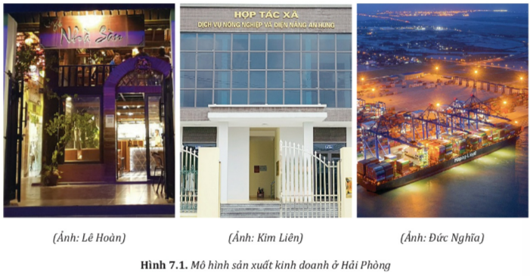
Mô hình sản xuất kinh doanh nào được đề cập đến ở những bức tranh dưới đây.

Slide 4
Hoàn thành nội dung cột K, W trong bảng KWL
Nội dung cột L sẽ được hoàn thành ở phần luyện tập.
K (Known) (Em đã biết gì về mô hình sản xuất kinh doanh ở thành phố Hải Phòng) | W (Want) (Em muốn biết gì về mô hình sản xuất kinh doanh ở thành phố Hải Phòng) | L (Learn) (Em đã học được gì về mô hình sản xuất kinh doanh ở thành phố Hải Phòng)
Be the best marketing company
Be the best marketing company

Slide 5

CHỦ ĐỀ 7: MÔ HÌNH SẢN XUẤT KINH DOANH Ở THÀNH PHỐ HẢI PHÒNG

Slide 6




Nội dung
2. Mô hình hợp tác xã
3. Mô hình doanh nghiệp
1. Mô hình hộ sản xuất kinh doanh

Slide 7



1. Mô hình hộ sản xuất kinh doanh

Slide 8




1. Mô hình hộ sản xuất kinh doanh
- Là mô hình kinh tế rất phổ biến và đang góp phần quan trọng cho sự phát triển của thành phố Hải Phòng.
- Ưu điểm: hồ sơ và thủ tục thành lập đơn giản.

Slide 9


1. Mô hình hộ sản xuất kinh doanh
- Hiện nay mô hình này đang có sự chuyển biến rõ rệt về quy mô và cơ cấu.
- Các lĩnh vực chủ yếu: nông nghiệp, công nghiệp, tiểu thủ công nghiệp, dịch vụ, thương mại.

Slide 10
1. Mô hình hộ sản xuất kinh doanh
- Thương mại dịch vụ và lưu trú ăn uốn, bán buôn, bán lẻ là lĩnh vực thu hút lực lượng lao động lớn và có nhiều đóng góp vào ngân sách thành phố
- Lĩnh vực nông nghiệp tận dụng được điều kiện khí hậu nên việc nuôi trồng các sản phẩm nông nghiệp, ngư nghiệp, khá ổn định và ngày càng phát triển

Slide 11


2. Mô hình hợp tác xã

Slide 12

2. Mô hình hợp tác xã
- Hải Phòng có khoảng gần 250 hợp tác xã, góp phần quan trọng trong giải quyết việc làm và đóng góp vào GDP thành phố.
- Mô hình khẳng định vai trò quan trọng trong xóa đói, giảm nghèo, xây dựng nông thôn mới và phát triển kinh tế hộ thành viên.

Slide 13

New York 4,496 KILOMET
2. Mô hình hợp tác xã
Sydney 12,073KILOMET
Manila 11,759KILOMET
Paris 9088KILOMET
Xuất hiện mô hình hợp tác xã mới theo hướng sản xuất hàng hóa hoạt động có hiệu quả mang lại hiệu quả kinh tế cao. Mô hình sản xuất thay đổi theo hướng tích cực.

Slide 14
New York 4,496 KILOMET
2. Mô hình hợp tác xã
Sydney 12,073KILOMET
Manila 11,759KILOMET
Paris 9088KILOMET
Cuộc cách mạng công nghiệp lần thứ 4 đã đẩy mạnh quá trình chuyển đổi số trong nền kinh tế, các hợp tác xã đã có sự phát triển, tiếp cận trình độ khoa học kỹ thuật tiên tiến hiện đại trong quản lý và thông tin thị trường.
- Nâng cao nhận thức của người dân về vai trò của hợp tác xã.

Slide 15
New York 4,496 KILOMET
2. Mô hình hợp tác xã
Sydney 12,073KILOMET
Manila 11,759KILOMET
Paris 9088KILOMET
- Thành phố luôn quan tâm, hưởng dẫn, hỗ trợ, đào tạo bồi dưỡng kĩ thuật, hỗ trợ liên kết sản xuất và tiêu thụ sản phẩm cho các hợp tác xã.

Slide 16






3. Mô hình doanh nghiệp

Slide 17


3. Mô hình doanh nghiệp
VAI TRÒ
+ Tạo việc làm cho rất nhiều lao động ở địa phương và các tỉnh lân cận.
+ Đóng góp vào thu nội địa của thành phố lớn nhất trong các mô hình sản xuất kinh doanh.

Slide 18
3. Mô hình doanh nghiệp
Đặc điểm
- Với những thế mạnh có sẵn, cơ chế quản lí phù hợp, Hải Phòng đang là thành phố thu hút vốn đầu tư nước ngoài hàng đầu cả nước, tạo điều kiện vốn, công nghệ, thị trường cho các doanh nghiệp phát triển và tham gia vào chuỗi cung ứng toàn cầu

Slide 19

1. Các thiên tai phổ biến ở Hải Phòng
Hải Phòng là nơi diễn ra nhiều hiện tượng thời tiết cực đoan như bão, rét đậm, rét hại, áp thấp nhiệt đới, dông lốc, xâm nhập mặn…
Trong những năm gần đây thiên tai ở Hải Phòng gia tăng cả về cường độ và tần suất.

Slide 20


CHỦ ĐỀ 6: ẢNH HƯỞNG CỦA BIẾN ĐỔI KHÍ HẬU ĐỐI VỚI THÀNH PHỐ HẢI PHÒNG
1. Các thiên tai phổ biến ở Hải Phòng
Nội dung
2. Ảnh hưởng của biến đổi khí hậu đến thành phố Hải Phòng

Slide 21

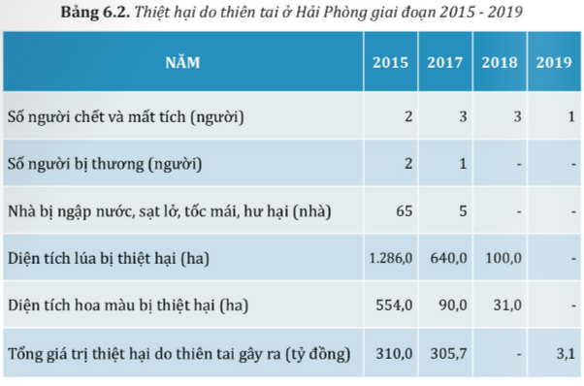

Slide 22
2. Ảnh hưởng của biến đổi khí hậu đến thành phố Hải Phòng
- Hải Phòng là thành phố chịu ảnh hưởng nặng nề do biến đổi khí hậu ở nước ta hiện nay.
+ Ảnh hưởng đến kinh tế.
+ Ảnh hưởng đến sức khỏe.
+ Ảnh hưởng đến môi trường.

Slide 23
2. Ảnh hưởng của biến đổi khí hậu đến thành phố Hải Phòng
- Để chủ động thích ứng với biến đổi khí hậu cần:
+ Đẩy mạnh nghiên cứu và ứng dụng tiến bộ khoa học kĩ thuật.
+ Phòng chống dịch bệnh.
+ Xây dựng các công trình phòng hộ.
+ Bảo vệ hệ sinh thái rừng ngập mặn ở cửa sông, cửa biển.

Slide 24


LUYỆN TẬP

Slide 25
VẬN DỤNG

Slide 26

HƯỚNG DẪN VỀ NHÀ
Hoàn thiện bài tập phần luyện tập, vận dụng.
Tổng hợp nội dung bài thành sơ đồ tư duy
Học bài qua sơ đồ tư duy
Đọc trước và soạn bài tiếp theo

Slide 27

Xin chân thành cảm ơn
quý thầy cô giáo và các em học sinh

